Slide 1
第五节 空间曲线的切线与弧长
1.空间曲线的方程
空间曲线：两空间曲面的交线.
其方程可描述为
F₁(x, y, z)=0，
F₂(x, y, z)=0.
两面式方程或一般方程

Slide 2
x²+y²=1
例1.
x+y+z=2.
z
表示圆柱面与平面的交线.
另外，和直线一样，我们也可用参数形式表示空间曲线.
y
x=x(t),
x
0
y=y(t),
z=z(t).

Slide 3
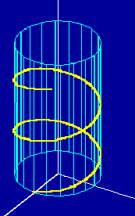
2、空间曲线的参数方程
将曲线C上的动点坐标x, y, z表示成参数t 的函数:
称它为空间曲线的 参数方程.
例如,圆柱螺旋线
的参数方程为
上升高度
, 称为螺距 .
Notes:
P411

Slide 4
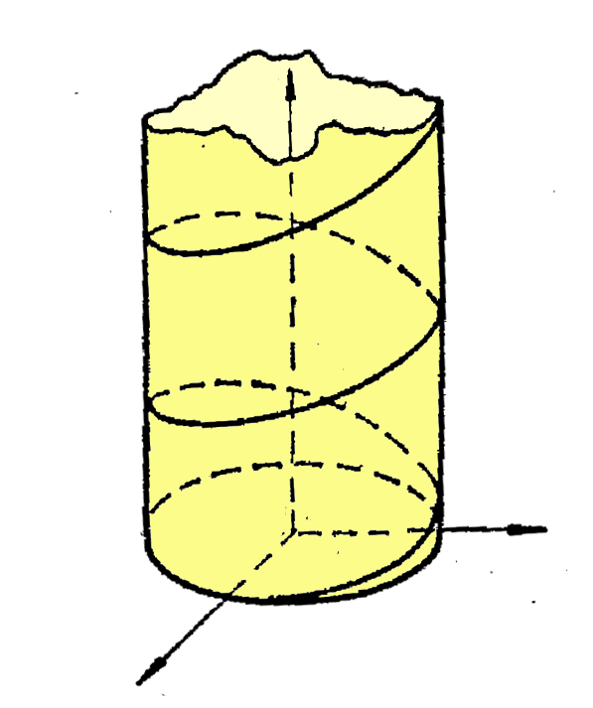
例2. 若空间中点 M 在圆柱面 x²+y²=a²上以角速度 ω 绕 z 轴旋转，同时又以线速度 v 沿平行于 z 轴的正方向上升 (其中ω, v都是常数). 则点M构成的图形为螺旋线. 试建立其方程.
设时间 t 为参数. 初始时刻 (t=0)，动点在A(a, 0, 0)处，经时刻 t , 动点运动到M(x, y, z).
z
解:
M
y
0
x
A

Slide 5
z
作 M 在 xy 平面的投影.
投影点为M'，其坐标为(x, y, 0).
M
y
由题意 z = || MM' || = vt,
0
x
A
M '
x = || OM' || cos ω t ,
y = || OM' || sin ω t
= a sin ω t.
x = acos ω t,
参数方程
y = asin ω t ,
z = vt.

Slide 6
一般的空间曲线在坐标面上的投影
设空间曲线
F₁(x, y, z)=0,
(5)
C :
F₂(x, y, z)=0,
消去 z，得 H(x, y)=0.
(6)
曲面(6)可视为平行于 z 轴的柱面.

Slide 7
若点 M(x, y, z)满足(5)，则 (x, y) 满足(6). 故 C 上的点均在柱面(6)上.
z
即 C 是柱面(6)上的一条曲线. 故 C 在 xy 平面的投影为
C
0
y
H(x, y)=0 z=0
x
(7)
投影方程
(7)即为曲线 C 在 xy 面的投影曲线方程.
空间曲线在平面上的投影

Slide 8
例3. 求例2中螺旋线在
xy 平面上的投影.
x = acos ω t,
y = asin ω t ,
z = vt.
解：由参数方程，即得 x²+y²=a² (消去了z) .
x²+y²=a²,
故投影方程为
z=0.

Slide 9
例4. 求球面 x²+y²+z²=1 和x²+(y−1)²+(z−1)²=1的交线在 xy 面上的投影方程.
解：交线方程为
z
x²+y²+z²=1
x²+(y−1)²+(z−1)²=1.
y
x

Slide 10
x²+y²+z²=1
解：交线方程为
x²+(y−1)²+(z−1)²=1.
两式相减：2y+2z=2. 即 z=1−y. 代入第一个方程.
x²+y²+(1−y)²=1,
x²+2y²−2y=0.
投影方程：
x²+2y²−2y=0，
z=0.

Slide 11
3.光滑曲线
x=x(t),
y=y(t),
z=z(t).
一条空间曲线可以由一个向量函数r=r(t)表示，其中，
r(t)=x(t) i+y(t) j+z(t) k

Slide 12
4.光滑曲线在r(t₀)处的切线方程

Slide 13
z
z
z
z
r'(t)
r(t)
r(t+Δt)
空间曲线
y
y
x
x
x

Slide 14
5.光滑曲线在r(t₀)处的切线方程

Slide 15
4.切线的法平面方程
5.光滑曲线的弧长

Slide 16
作业：P249
1.（1）（2）

